Slide 1
Conoce nuestro centro educativo

Slide 2
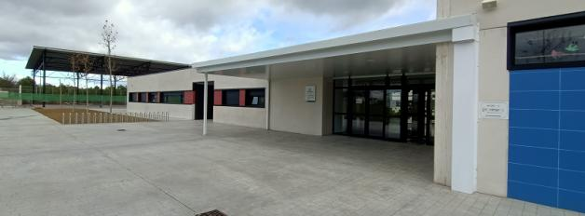
Somos un centro con tres años de vida pero con una ilusión creciente por mejorar día a día y ofrecer una educación de calidad

Slide 3
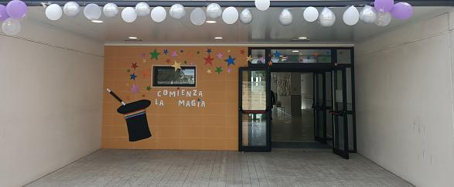
Etapas educativas ofertadas
Educación Infantil

Slide 4
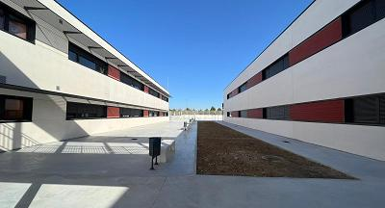
Educación Primaria

Slide 5
Nuestra forma de trabajar
En la etapa de Infantil, desarrollamos una metodología activa, basada en el juego, donde adquieren aprendizajes significativos a través de Proyectos, elaborados por el propio profesorado del Centro

Slide 6
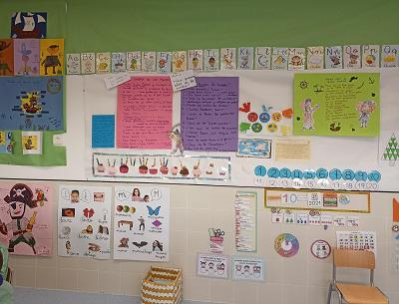
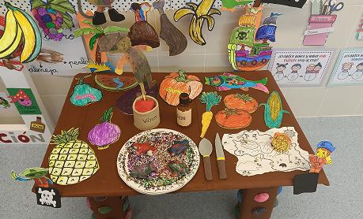

Slide 7
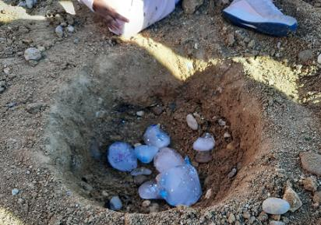
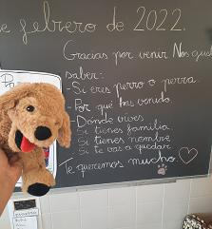
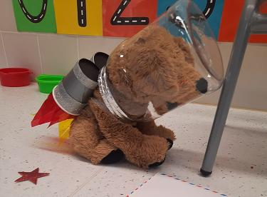

Slide 8
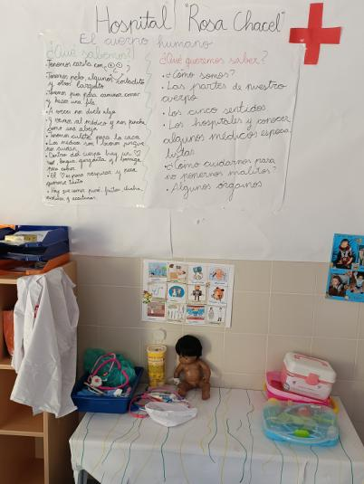
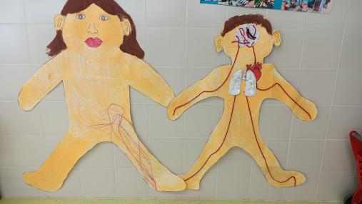

Slide 9
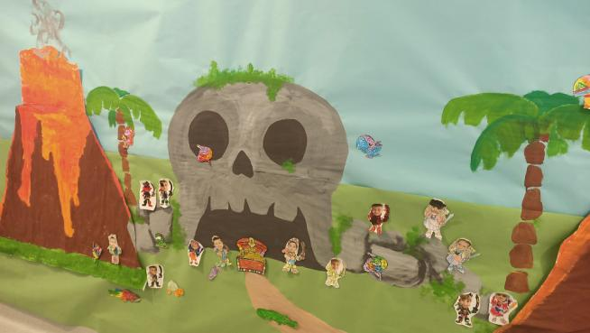
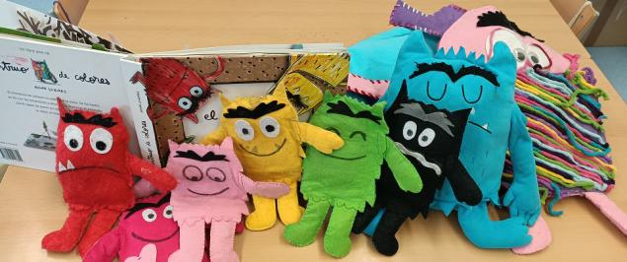

Slide 10
Las aulas
Están organizadas en espacios abiertos donde nuestro alumnado se pueda mover con libertad y permita el desarrollo de actividades de movimiento, de lógica-matemática, de juego simbólico…

Slide 11
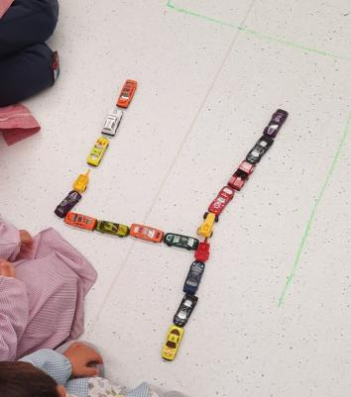
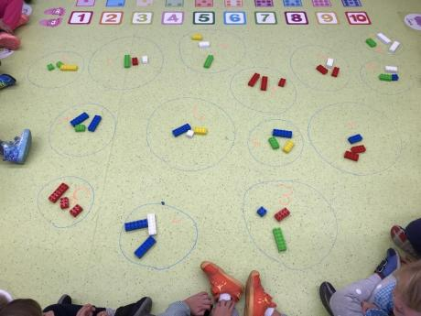
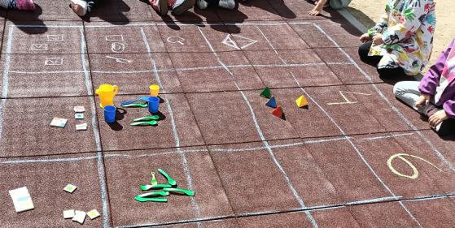

Slide 12
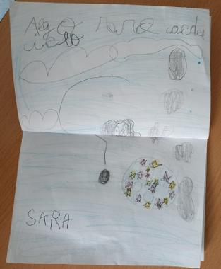
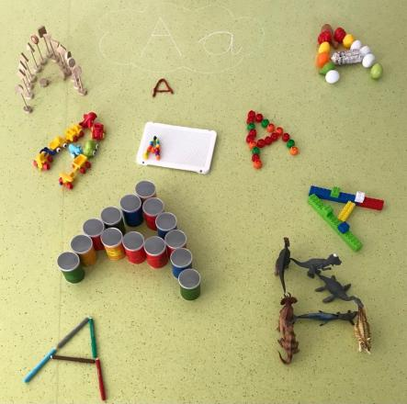
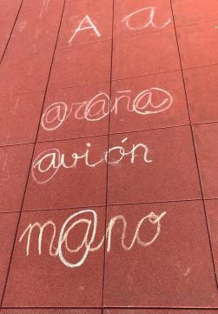

Slide 13
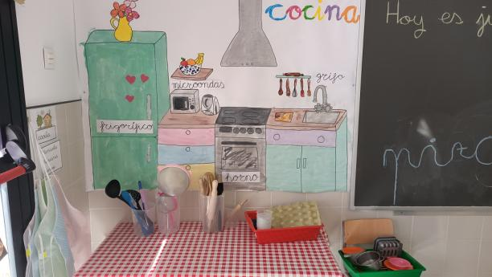
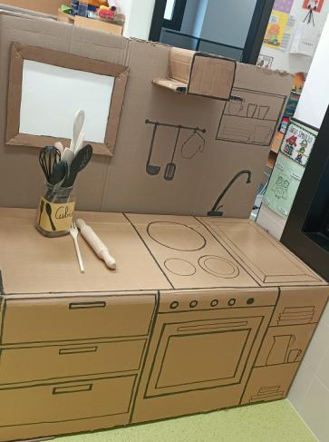

Slide 14
Nuestra metodología nos permite atender al alumnado de una manera más individualizada, respetando su propio ritmo de aprendizaje y respondiendo a sus necesidades

Slide 15
En la etapa de Primaria, aunque empleamos libros de texto, el aprendizaje de nuestro alumnado se completa con el uso de otras actividades y metodología motivadoras

Slide 16
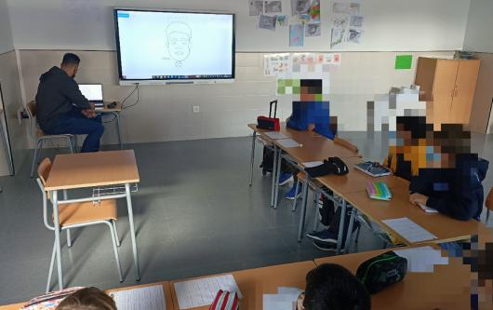
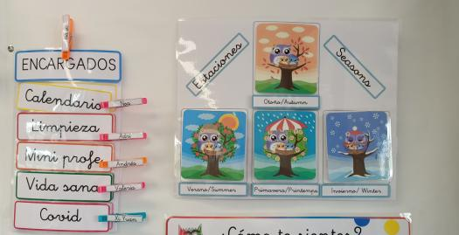

Slide 17
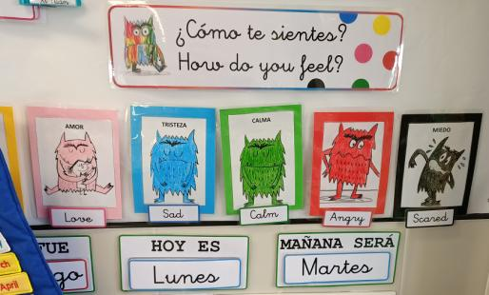
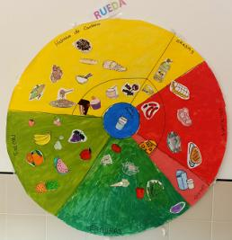
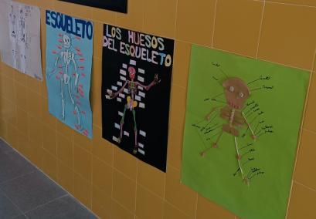

Slide 18
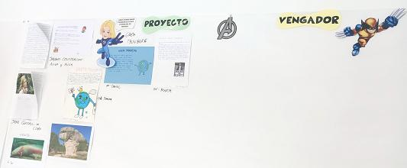
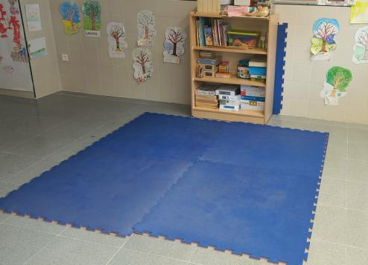
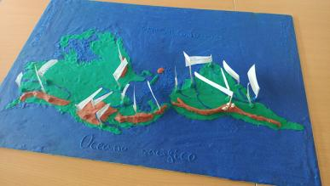

Slide 19
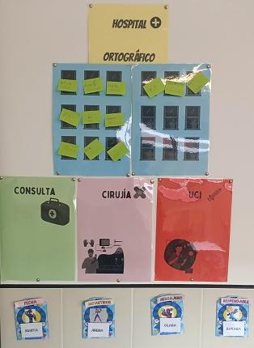
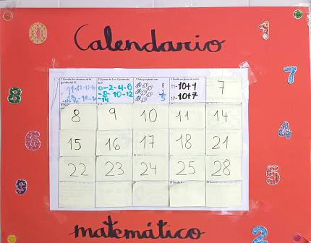

Slide 20
La Educación Física
y la Educación Artística
tienen especial importancia en el desarrollo integral de nuestro alumnado

Slide 21
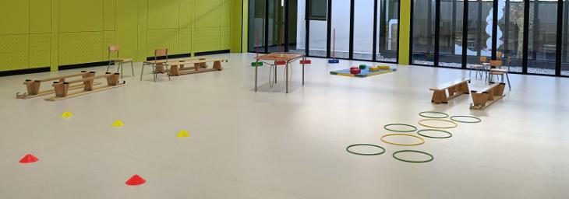
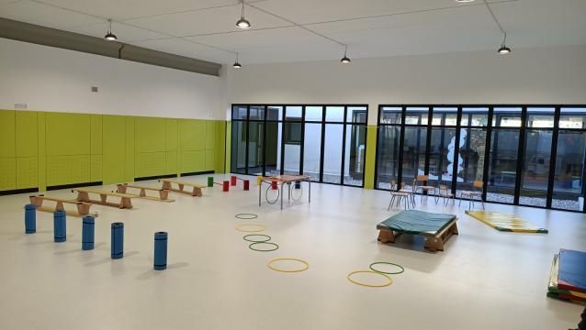
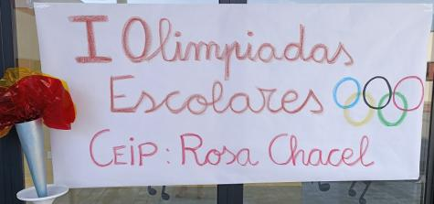

Slide 22
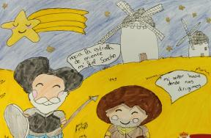
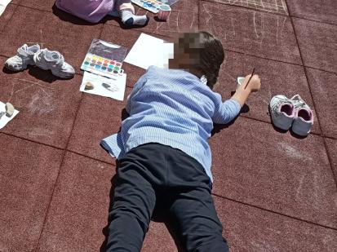
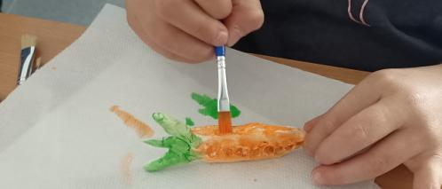
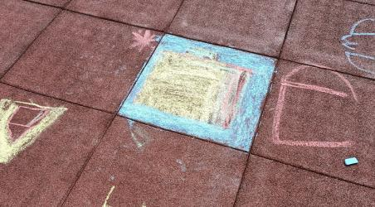
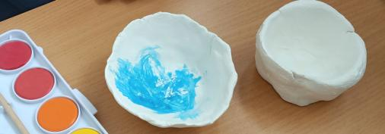

Slide 23
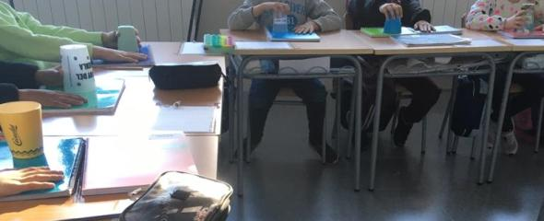
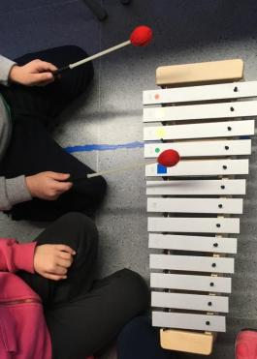
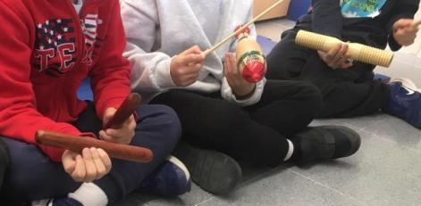
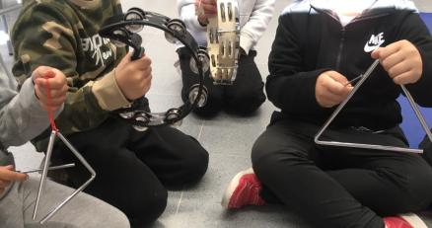

Slide 24
Desarrollamos además, dentro del horario lectivo
(9 a 14.00 horas) y en colaboración con la Escuela de Ajedrez de Illescas, el Proyecto “El Ajedrez en la Escuela, una estrategia educativa” con el fin de potenciar aprendizajes fundamentales, a través del empleo del ajedrez como eje central

Slide 25
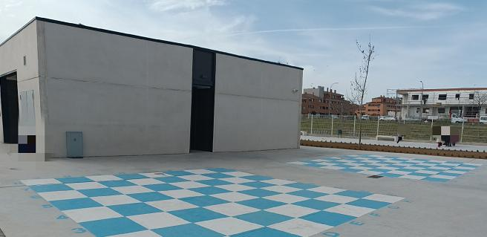
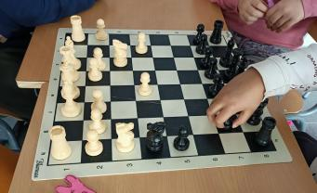
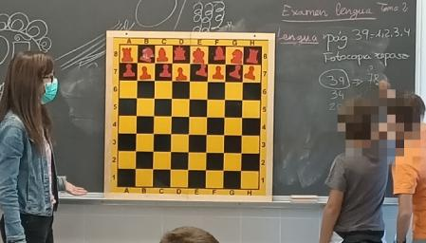
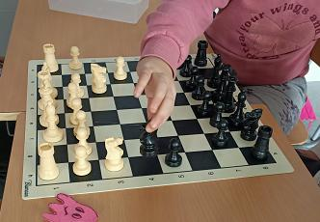

Slide 26
Nuestro alumnado contribuye al cuidado del medio ambiente, tanto en el colegio como dentro de la localidad, en colaboración con el Ayuntamiento

Slide 27
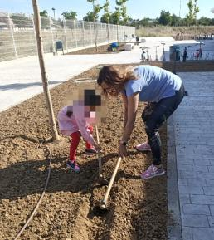
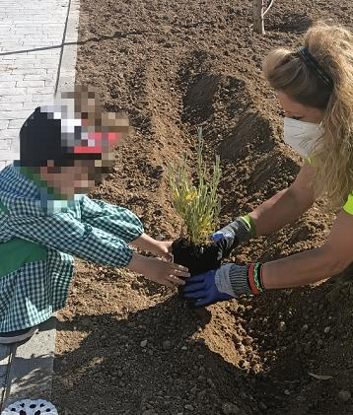
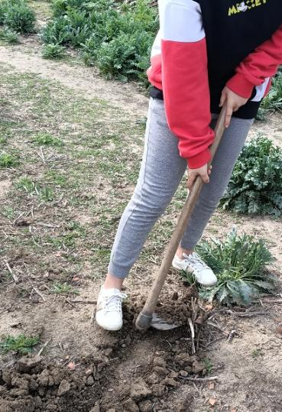
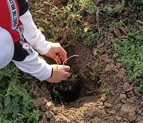

Slide 28
La celebración de diferentes festividades no faltan durante el curso escolar…nuestro alumnado se implica en la decoración y desarrollo de las mismas

Slide 33
Damos especial importancia a la salud de nuestro alumnado fomentando:
Una alimentación saludable, a través de meriendas beneficiosas para ellos, regladas en un cuadrante anual.
Y desplazamientos activos: contamos con aparcamiento para bicicletas y patinetes

Slide 35
Otros servicios ofertados en el centro
COMEDOR, con horario de 14.00 a 16.00 horas, gestionado por una empresa externa.
CONCILIACIÓN FAMILIAR, con horario de 7.15 a 9.00 horas y de 16.00 a 18.00 horas, gestionado por el Excmo. Ayuntamiento de Illescas.

Slide 36
Nuestro alumnado deja una huella importante en el centro…

Slide 37
Y esperamos que su hijo/a forme parte de esta gran familia educativa

